Slide 1

Дидактическая игра:
«Кто что ест?»
(дикие животные)
Подготовила: воспитатель МБДОУ «Детский сад общеразвивающего вида №155» Дьяченко Александра Сергеевна

Slide 2
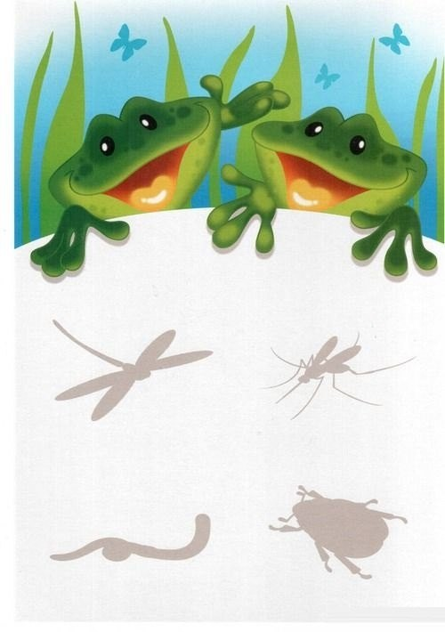

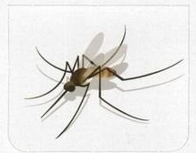
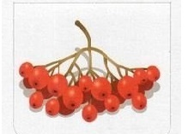
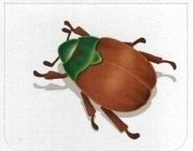


Slide 3
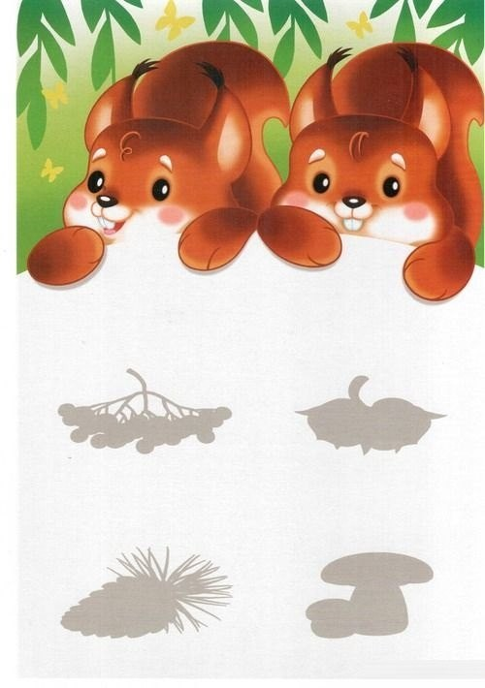




Slide 4



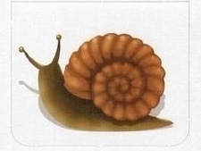

Slide 5

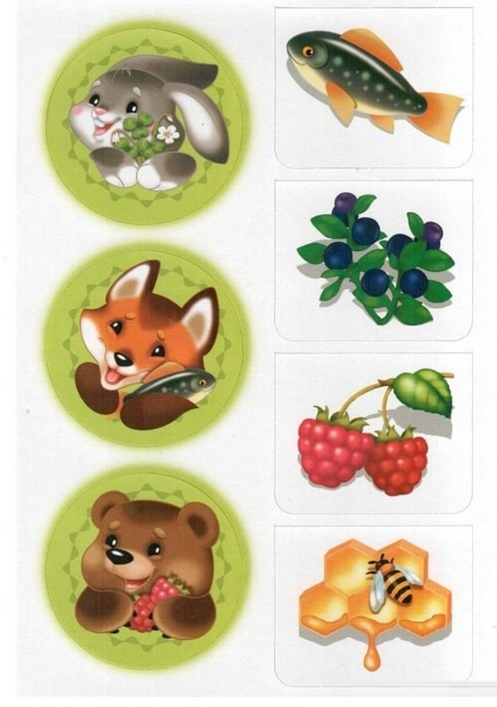

Slide 6






Slide 7

МОЛОДЦЫ !

